Slide 1
弹性力学 (Elasticity)
陈 平
北京化工大学机电学院
Tel: 13693028965
QQ-Email: 994771492@qq.com

Slide 2
课程简介及教学要求
第一章 绪论

Slide 3
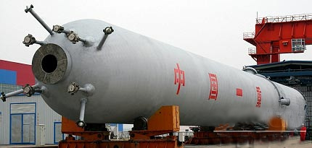

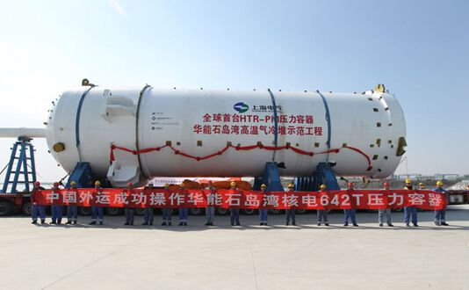

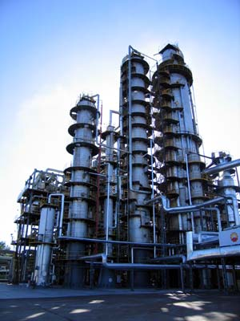






课程简介
核电
土木建筑工程
石化
水利
航天航空工程
船舶机械工程

Slide 4
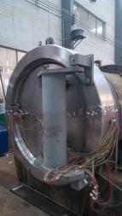
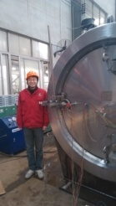

课程简介
看到这些工程结构，人们最关心的是结构安全问题
【譬如乘飞机、坐在巨大穹顶体育馆内或呆在高压锅炉旁（压力容器）等】
有必要进行结构安全分析，当然还存在经济性问题
在进行安全及经济性分析的时候，离不开弹性力学这门固体力学分析基础学科

Slide 5
课程简介
首先从字面上初步理解弹性力学讲的是什么？
弹性力学从字面拆开来看，后面两字力学（Mechanics）是研究物质机械运动规律的科学，前面两字指明研究物质对象是弹性体，所以弹性力学就是关于弹性体的力的作用效果研究，而弹性体是一种变形体，也就是说在静力平衡外力的作用下，弹性体会产生变形运动。具体表现为应力、形变和位移。 弹性体的变形是由外力、边界约束及温度改变等因素引起的。
这里有很多概念是需要后面去搞懂的，譬如 弹性体 外力 应力、应变和位移

Slide 6
课程简介
本课程特点
抽象 数学演绎（较多的微积分公式）
逻辑推理较强 推导缜密、精确

Slide 7
学习本课程的意义？
首先有助于大学专业课程的学习
为拓展学习其它固体力学问题建立良好基础。断裂力学、塑性力学、有限元分析等等
对今后的工程设计和结构分析研究工作也会起到很大的帮助（对解决机械领域的各种工程问题打下良好的力学基础）譬如：压力容器分析与设计
总之，本课程是机械类专业较深入的技术基础课。
弹性力学是固体力学的一个分支, 实际上它也是各门固体力学的基础。
弹性力学在机械（包括石油化工设备）、核电、航空、土木、水利等工程学科中占有重要的地位。

Slide 8
教与学
掌握一个核心问题——弹性力学问题——基本概念、数学提法及一般原理。
(学会应力、应变和位移等概念；通过弹性力学的平面问题了解弹性力学的微分方程提法的各方面；知道什么是解；学习一些简单的解答。)

Slide 9
具体学习要求
适当了解高等数学微积分方面的知识
注重本课程基本概念的学习（建立弹性力学解题思路，区别与材料力学不同的思维方法）
课前适当预习及课后习题练习（课堂及课外）

Slide 10
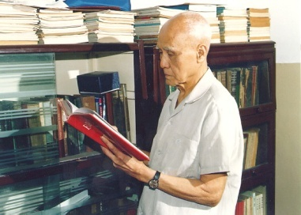
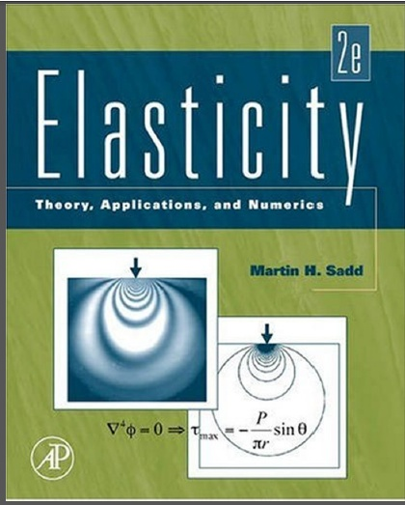
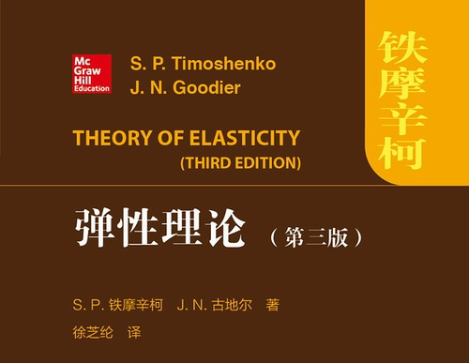
教材:
徐芝纶. 弹性力学简明教程 (第四版） 北京：高等教育出版社 2002
参考教材:
清华，同济，西北工大等教材及习题集
铁摩辛柯
Martin H. Sadd

Slide 11
内容与初步安排: (共32学时)
第一章 绪论 （2学时）
第二章 平面应力与平面应变 (8学时）
第三章 平面问题的直角坐标解答 （6学时）
第四章 平面问题的极坐标解答 （8学时）
第五章 空间问题的基本理论 （2学时）
第六章 空间问题的解答 （2学时）
平面问题
空间问题
总结、练习、机动 (2学时)
考察 (2学时) (半开卷 成绩：平时30%，期终70%)

Slide 12
第一章 绪论
一、主要内容
研究内容（对象和任务）
几个基本概念
基本假设

Slide 13
第一章 绪论
弹性力学的研究对象
—— 弹性体

Slide 14
工程材料（固体）
金属材料：黑色金属、有色金属
建筑材料：砖、石、水泥、混凝土、木材
高分子（聚合物）：塑料、橡胶、合成纤维
陶瓷：工程陶瓷、功能陶瓷
复合材料：纤维增强、颗粒增强

Slide 15
第一章 绪论
弹性 是变形固体的基本属性

Slide 16
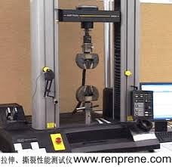
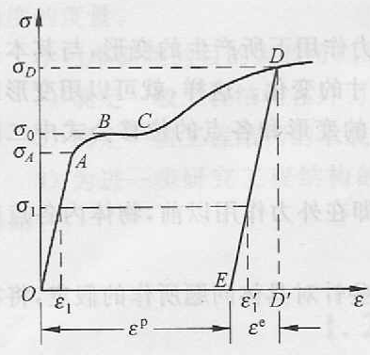
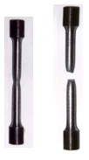
固体材料的弹塑性
（简单拉伸性能）
第一章 绪论
塑性阶段（强化）
弹性极限（屈服极限）
比例极限
卸加载（弹性）
完全弹性阶段
弹性应变
塑性应变
低碳钢试件简单拉伸试验应力—应变曲线图
弹性应变

Slide 17
关于材料的完全弹性：
第一章 绪论
“完全弹性”是对弹性体变形的抽象
  完全弹性使得物体变形成为一种理想模型。
  完全弹性是指在一定温度条件下，材料的应力和应变之间一一对应的关系。
  这种关系与时间无关，也与变形历史无关。
材料的应力和应变关系通常称为：
本构关系—— 物理关系或者物理方程
线性弹性体和非线性弹性体

Slide 18
§1-1 弹性力学的内容
第一章 绪论
弹性体力学, 简称弹性力学(Elasticity ), 又称弹性理论(Theory of Elasticity ),是固体力学的一个分支。
基本任务
——研究弹性体由于受外力作用、边界约束或温度改变等原因而发生的应力、形变和位移。
为解决工程结构的强度，刚度和稳定性问题作准备。

Slide 19
§1-1 弹性力学的内容
第一章 绪论
比较几门力学的研究对象
理论力学 一般不考虑物体内部的形变，把物体当成刚性体来分析其静止或运动状态
材料力学 （后面作具体分析） 主要研究杆件，如柱体、梁和轴，在拉压、剪切、弯曲和扭转等作用下的应力、形变和位移。
结构力学 研究杆系结构，如桁架、刚架或两者混合的构架等。

Slide 20
§1-1 弹性力学的内容
第一章 绪论
弹性力学与材料力学的比较
研究对象——弹性体—近似,范围不同
研究内容和基本任务—基本相同
研究方法—却有比较大的差别
从研究对象看
主要研究杆、梁、柱、轴等杆状构件(长度大于宽度和厚度的构件)。
材料力学
杆、梁、柱、轴等杆状构件
弹性力学
板、壳及其它实体结构

Slide 21
§1-1 弹性力学的内容
第一章 绪论
弹性力学与材料力学之间的一些区别
从研究的方法上看
相同点：
静力学、几何学与物理学
区别：
材料力学
引用一些截面的变形状态或应力情况的假设,得出的结果往往是近似的。一维
弹性力学
无限小微分体建立这些条件的,因而无须引用上述假设,分析方法较严密,结果比较精确。三维

Slide 22
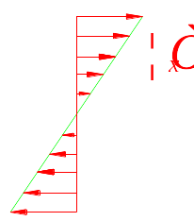
§1-1 弹性力学的内容
第一章 绪论
弹性力学与材料力学之间的一些区别
在研究梁的弯曲时,弹性力学没有引用平面假设(J.伯努利提出)
例子1：
材力结果
弹力结果

Slide 23







§1-1 弹性力学的内容
第一章 绪论
弹性力学与材料力学之间的一些区别
例子2：
在研究梁的弯曲时,弹性力学也没有引用纵向纤维间无挤压的假设
材料力学
弹力结果—精确计算

Slide 24


§1-1 弹性力学的内容
第一章 绪论
弹性力学与材料力学之间的一些区别
材力—计算有孔口的拉伸构件时, 通常假设净截面上,正应力是均匀分布的
例子3：
材力结果
弹力结果

Slide 25
§1-2 弹性力学中的几个基本概念
外力、应力、应变和位移
外力 指其他物体对研究对象（弹性体）的作用力。可以分为体积力和表面力
体力,是分布在物体体积内的力,例如重力和惯性力。
面力,是分布在物体表面上的力,例如流体压力和接触力。

Slide 26
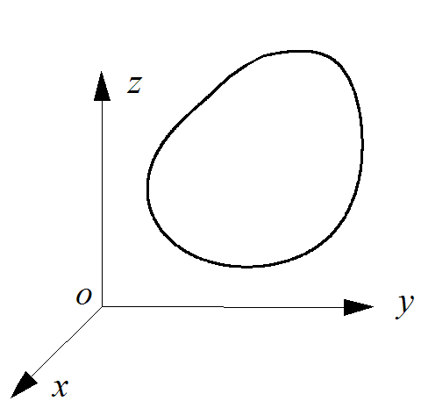




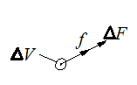
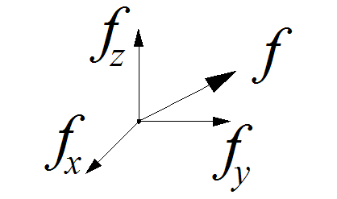
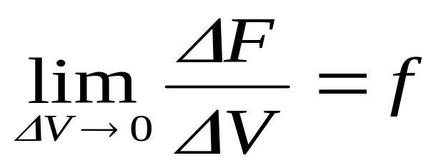
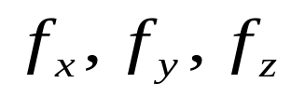
体力
§1-2 弹性力学中的几个基本概念2
第一章 绪论1-2
设作用于 的体力为 ,
则体力的平均集度为 /
这个极限矢量 f,就是该物体在P点所受体力的集度。量纲L⁻²MT⁻²
以坐标轴正方向为正

Slide 27
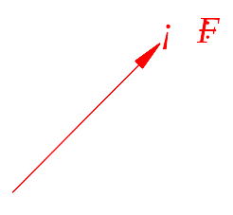







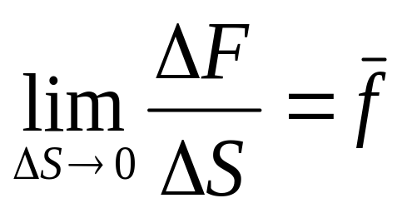

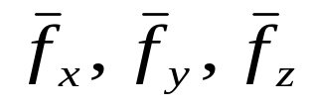
§1-2 弹性力学中的几个基本概念3
第一章 绪论1-2
外力、应力、应变和位移
面力
设作用于面积 的力为 ,则面力的平均集度为 /
这个极限矢量 ,就是该物体在P点所受面力的集度。量纲L⁻¹MT⁻²
以坐标轴正方向为正

Slide 28
第1章 绪1-2
第一章 绪论1-2
体力和面力分量的正负号规定及注意点：
以沿坐标轴正方向为正，沿坐标轴负方向为负
在正、负坐标面、斜面上的面力也都以正标向为正，并且在斜面上的面力是以单位斜面面积上的作用力数值来表示的
体力和面力都是表示单位体积、面积上的作用力（即力的集度），因此，在考虑平衡条件求合力时，须要乘以相应的体积和面积。

Slide 29








第一章 绪论1-2
例题1：
试画出图中三角形薄板的正的面力和体力
的方向

Slide 30

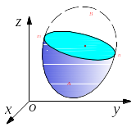
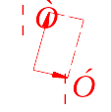
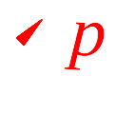
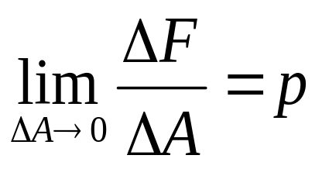
§1-2 弹性力学中的几个基本概念4
第一章 绪论1-2
外力、应力、应变和位移
应力 —— 外力(或温度)的作用 内力
设作用于 上的内力为 , 则内力的平均集度,即平均应力,为 /
极限矢量p,就是物体在截面mn上、P点的应力。量纲L⁻¹MT⁻²
P点的应力可以分解为正应力和切应力
过一点某个n方向截面的应力

Slide 31


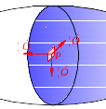

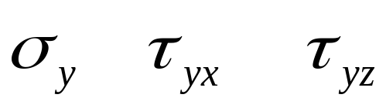
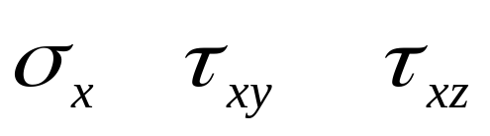

第一章 绪论1-2
截面法线n方向与y坐标轴正负方向一致时，正应力和切应力符号规定：
正面
负面
n方向与y轴一致
两图中应力分量均为正
正面
负面
与x轴一致
与z轴一致

Slide 32
应力分量正负号规定：
第一章 绪论1-2
正面
负面
正面上的应力以沿坐标轴正方向为正，沿坐标轴负方向为负
负面上的应力以沿坐标轴负方向为正，沿坐标轴正方向为负
正应力以拉应力为正，压应力为负
切应力定义与材料力学不完全相同

Slide 33
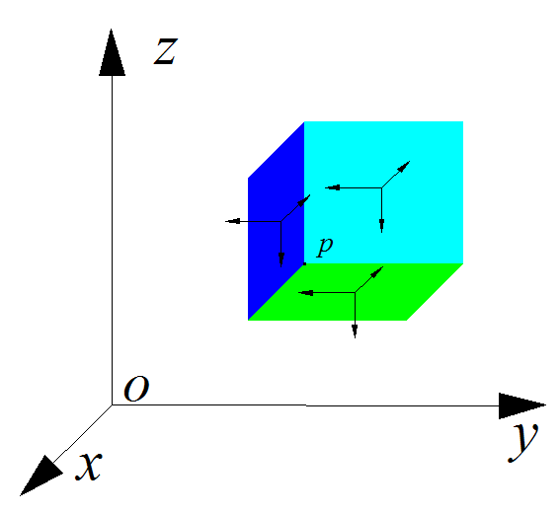


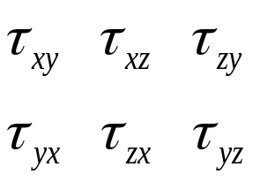

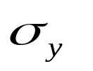

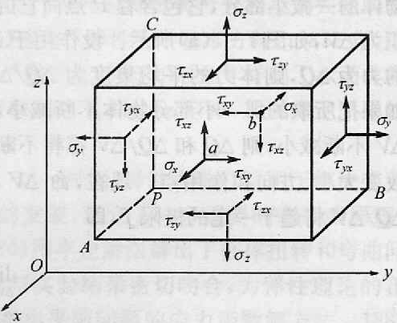
§1-2 弹性力学中的几个基本概念5
外力、应力、应变和位移
应力
正应力σ
切应力τ
坐标面上的9个应力分量

Slide 34
第一章 绪论1-2
例题2：
试画出图中矩形薄板中的正的体力、面力
和应力的方向。

Slide 35










例题2：
试画出图中矩形薄板中的正的体力、面力
和应力的方向。

Slide 36
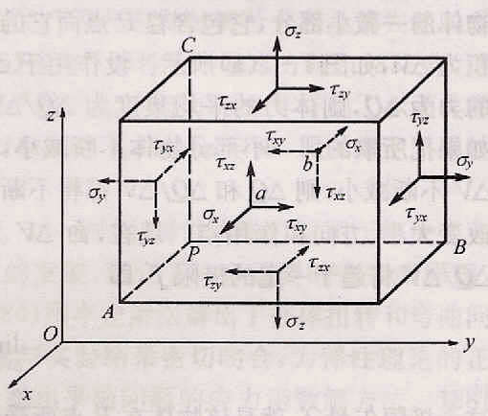
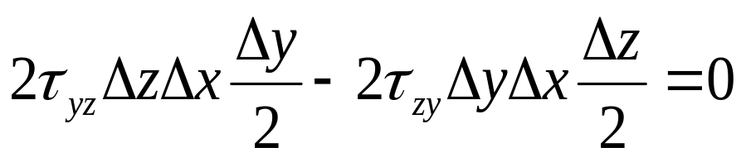
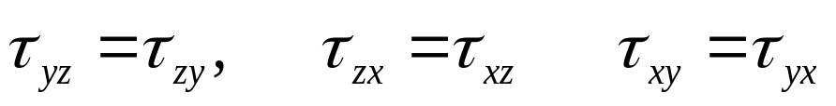
§1-2 弹性力学中的几个基本概念6
第一章 绪论1-2
外力、应力、应变和位移
应力 ——切应力的互等关系
以ab为矩轴,立出力矩的平衡方程,得到：
立出其余两个相似的方程。简化以后,得出

Slide 37
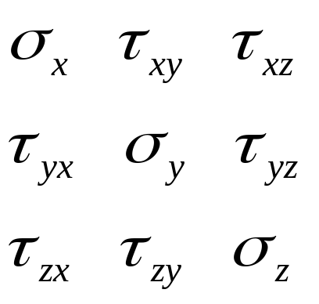
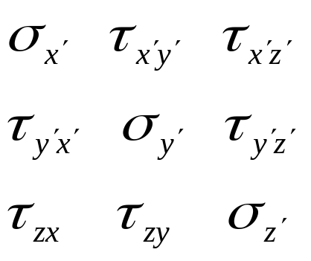
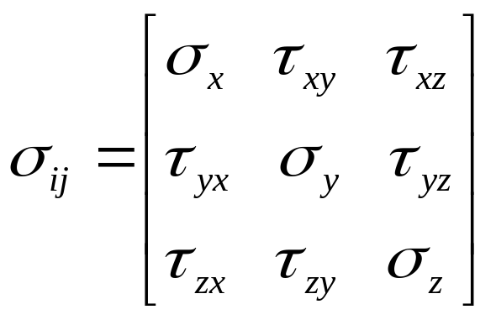
§1-2 弹性力学中的几个基本概念5
第一章 绪论1-2
一点的应力状态
不同的坐标表示
应力张量

Slide 38
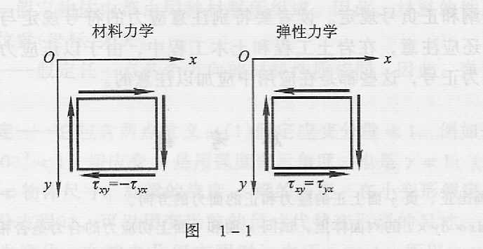
第一章 绪论1-2
弹性力学与材料力学相比，正应力的符号规定两者一致；而切应力的符号规定不完全相同
原因：
通常研究平面问题
正向为顺时针
莫尔园
不仅研究平面问题
切应力互等定理表达方便

Slide 39
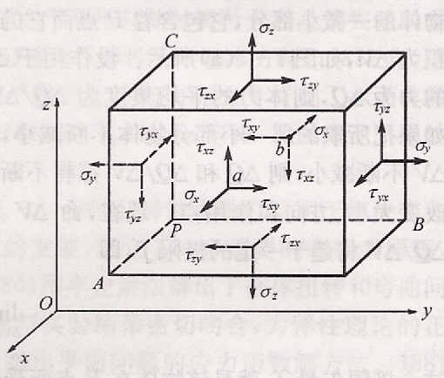
§1-2 弹性力学中的几个基本概念7
第一章 绪论1-2
外力、应力、应变和位移
应变——形状的改变（形变）——长度的改变和角度的改变
为了分析物体在其某一点 P 的形变状态, 在这一点沿着坐标轴x , y , z 的正方向取三个微小的线段 PA, PB, PC( 图 1-3)。
图 1-3

Slide 40
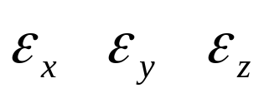
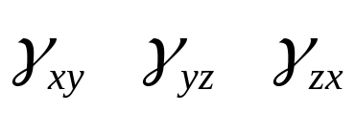
§1-2 弹性力学中的几个基本概念7
第一章 绪论1-2
外力、应力、应变和位移
应变-形状的改变-长度的改变和角度的改变
正应变——各线段的每单位长度的伸缩,即单位伸缩或相对伸缩。以伸长为正、缩短为负
切应变——各线段之间的直角的改变,用弧度表示。以直角减小为正、增大为负。

Slide 41
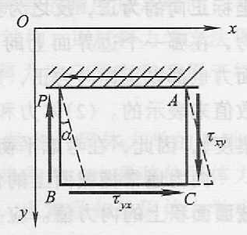
第一章 绪论1-2
可以证明
正的切应力对应于正的切应变

Slide 42



§1-2 弹性力学中的几个基本概念8
第一章 绪论1-2
外力、应力、应变和位移
位移——就是位置的移动。
物体内任意一点的位移,用它在x, y, z三轴上的投影 ， ， 来表示。
一般而论, 弹性体内任意一点的体力分量、面力分量、应力分量、应变分量和位移分量,都是随着该点的位置而变的, 因而都是位置坐标的函数。

Slide 43
弹性力学的问题:
第一章 绪论1-2
己知
物体的形状和大小(即已知物体的边界)
弹性常数
体力、约束情况或面力
求解 应力、应变和位移分量。

Slide 44
§1-3 弹性力学中的基本假定
工程问题的复杂性是诸多方面因素组成的。如果不分主次考虑所有因素，则问题的复杂，数学推导的困难，将使得问题无法求解。
根据问题性质，忽略部分暂时不必考虑的因素，提出一些基本假设。使问题的研究限定在一个可行的范围。
基本假设是学科的研究基础
超出基本假设的研究领域是固体力学其它学科的研究。

Slide 45
第一章 绪论1-3
§1-4 弹性力学中的基本假定2
工程材料通常可以分为晶体和非晶体两种。
金属材料——晶体材料，是由许多原子，离子按一定规则排列起来的空间格子构成，其中间经常会有缺陷存在。
高分子材料——非晶体材料，由许多分子的集合组成的分子化合物。
工程材料内部的缺陷、夹杂和孔洞等构成了固体材料微观结构的复杂性。

Slide 46
第1章 绪论13
第一章 绪论1-3
§1-3 弹性力学中的基本假定3
主要内容: 连续性假定、完全弹性假定、均匀性假定、各向同性假定、小变形假定。
(1)假定物体是连续的
——假定整个物体被介质所填满，无空隙，象应力、应变、位移等等物理量, 才可能是连续的—才可能用坐标的连续函数来表示它们的变化规律。微粒的尺寸比物体的尺寸小得很多。
弹性力学一点大小大约微米或亚微米级水平,纳米级不成立

Slide 47
§1-3 弹性力学中的基本假定4
第一章 绪论1-3
(2)假定物体是完全弹性的
——服从虎克定律(应力应变成比例)。
由材料力学已知：脆性材料的物体, 在应力未超过比例极限以前,可以作为近似的完全弹性体; 塑性材料的物体, 在应力未达到屈服极限以前, 也可以作为近似的完全弹性体。 三向应力状态 广义胡克定律

Slide 48
§1-3 弹性力学中的基本假定5
第1章 绪论1-
第一章 绪论1-3
(3)假定物体是均匀的
——整个物体是由同一材料组成——物体的弹性常数才不随位置坐标而变——取出该物体的任意一小部分来加以分析, 然后把分析的结果应用于整个物体。
工程材料，例如混凝土颗粒远远小于物体的的几何形状，并且在物体内部均匀分布，从宏观意义上讲，也可以视为均匀材料。
对于环氧树脂基碳纤维复合材料，不能处理为均匀材料。
——均匀性假设指的是不同点的各向性能相同。

Slide 49
§1-3 弹性力学中的基本假定6
第一章 绪论1-3
(4) 假定物体是各向同性
——物体内一点的弹性在所有各个方向都相同——物体的弹性常数才不随位置坐标方向而变
宏观假设，材料性能是显示各向同性。
当然，像木材，竹子以及纤维增强材料等，属于各向异性材料。
这些材料的研究属于复合材料力学研究的对象。
——指的是同一点的各向性能相同。

Slide 50
第一章 绪论1-3
理想弹性体： 满足 连续性假定、完全弹性假定、均匀性假定、各向同性假定。

Slide 51
§1-3 弹性力学中的基本假定7
第一章 绪论1-3
(5)假定位移和形变是微小的(小变形假定)
假定物体受力以后,整个物体所有各点的位移都远远小于物体原来的尺寸,因而应变和转角都远小于l
——在弹性体的平衡等问题讨论时，可以不考虑因变形所引起的尺寸变化。
——忽略位移、应变和应力等分量的高阶小量，使基本方程成为线性的偏微分方程组。

Slide 52
第一章 绪论1-3
本教程所讨论的问题，都是理想弹性体的小变形问题

Slide 53
第一章 绪论1-3
问题：
1. 一般的混凝土构件和钢筋混凝土构件能否作为理想弹性体？
2.在一般弹性力学中，所谓“完全弹性体”是指物体能完全恢复原形而没有任何残余形变（判断对错）。

Slide 54
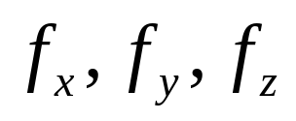
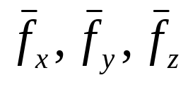
本章小结
1.弹性力学的内容——弹性力学研究弹性体由于受外力、边界约束或温度改变等原因而发生的应力、形变和位移。
2.弹性力学中的几个基本物理量
体力——分布在物体体积内的力，记号为 ，量纲为L⁻²MT⁻²，以正标向为正。
面力——分布在物体表面上的力，记号为 ，量纲为L⁻¹MT⁻²，以正标向为正。

Slide 55

应力——单位截面面积上的内力，记号为 ，量纲为L⁻¹MT⁻²，以正面正向，负面负向为正；反之为负。
形变——用线应变和切应变表示，量纲为一，线应变以伸长为正，切应变以直角减小为正。
位移——一点位置的移动，记号为u, v, w 量纲为L，以正标向为正。
3.弹性力学中的基本假定
理想弹性体假定——连续性，完全弹性，均匀性，各向同性。+小变形假定。

Slide 56
4.弹性力学的研究方法
已知：物体的边界形状，材料性质，体力，边界上的面力 或约束。
求解：应力、形变和位移。
解法：在弹性体区域内，根据微分体上力的平衡条件，建 立平衡微分方程；根据微分线段上应变和位移的 几何条件，建立几何方程；根据应力和应变之间的 物理条件，建立物理方程。
在弹性体边界上，根据面力条件，建立应力边界 条件；根据约束条件，建立位移边界条件。
然后在边界条件下，求解弹性体区域内的微分方 程，得出应力、形变和位移。

Slide 57
5.弹性力学的学习方法
弹性力学的研究对象是任意形状的物体。与材料力学对比, 不能再根据特殊形状做 “平面假设” , 只能研究物质点(微团)的共性, 建立微分方程组。研究对象不同导致使用数学工具不同, 则学习方法不同。
要求学习方法上有一个大转变。

Slide 58
第1章 绪论
在学习本章时，要求理解和掌握下面的主要内容：
1. 弹性力学的研究内容，及其研究对象和研究方法，认清它们与材料力学的区别；
2. 弹性力学的几个主要物理量的定义、量纲、正负方向及符号规定等，及其与材料力学相比的不同之处；
3. 弹性力学的几个基本假定，及其在建立弹性力学基本方程时的作用。

